Slide 1
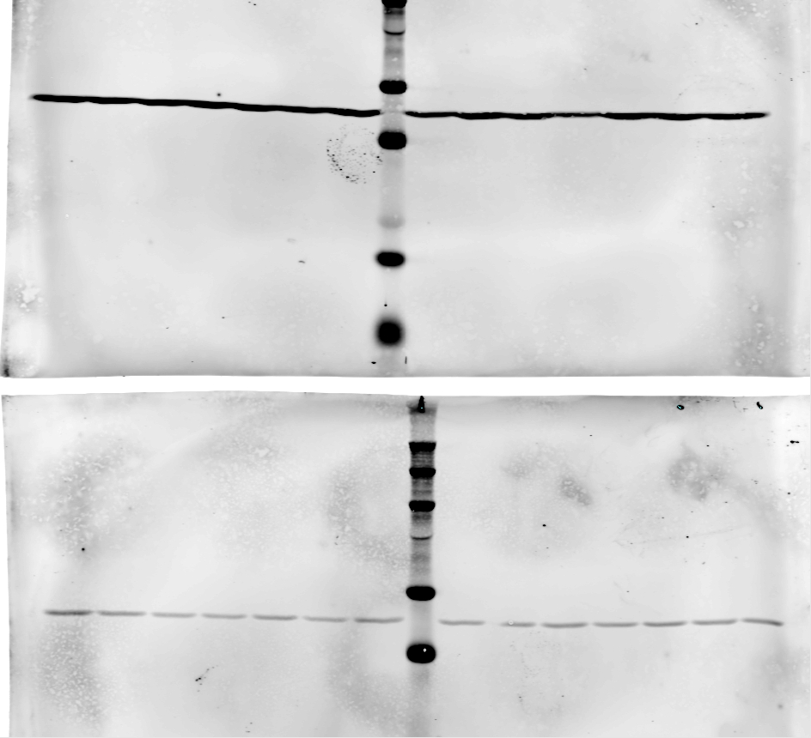
B-actin
T1
T2
NT1
NT2
NT3
NT4
Oe1
T3
NT5
NT6
T4
NT7
CT1
Oe2

Slide 2
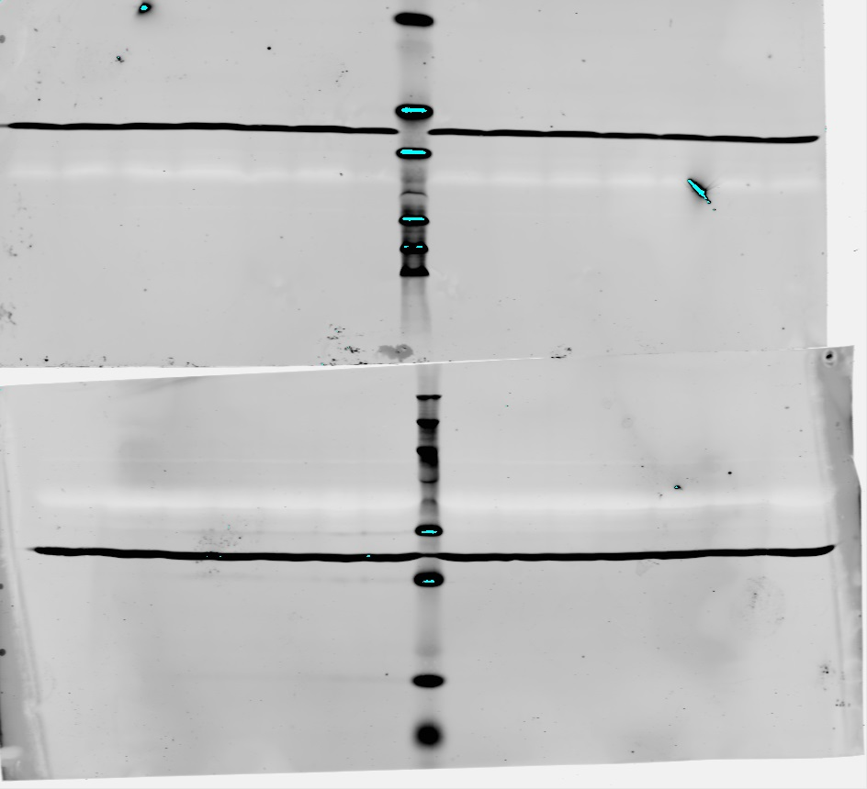
T1
T2
NT1
NT2
NT3
NT4
Oe1
T3
NT5
NT6
T4
NT7
CT1
Oe2
ATR

Slide 3
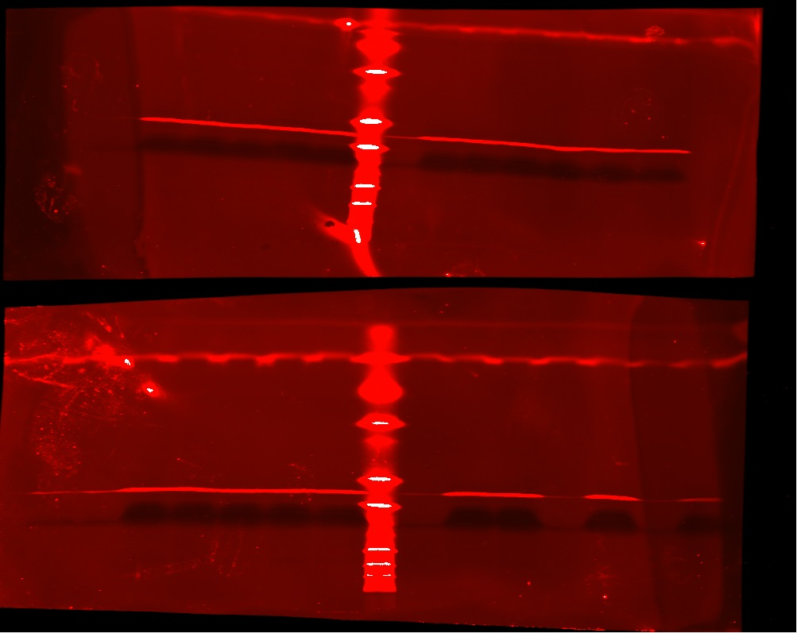
pATR
T1
T2
NT1
NT2
NT3
NT4
Oe1
T3
NT5
NT6
T4
NT7
CT1
Oe2

Slide 4
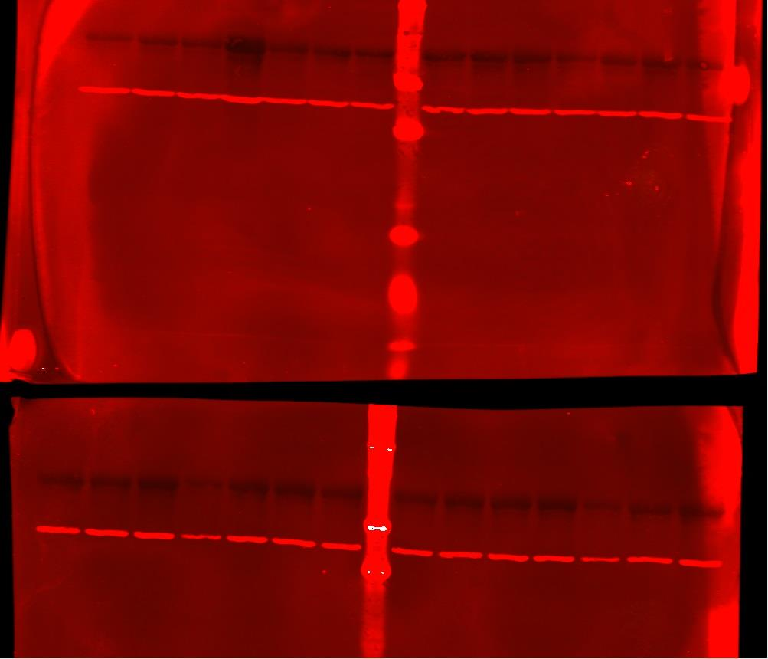
T1
T2
NT1
NT2
NT3
NT4
Oe1
T3
NT5
NT6
T4
NT7
CT1
Oe2
Chk1

Slide 5
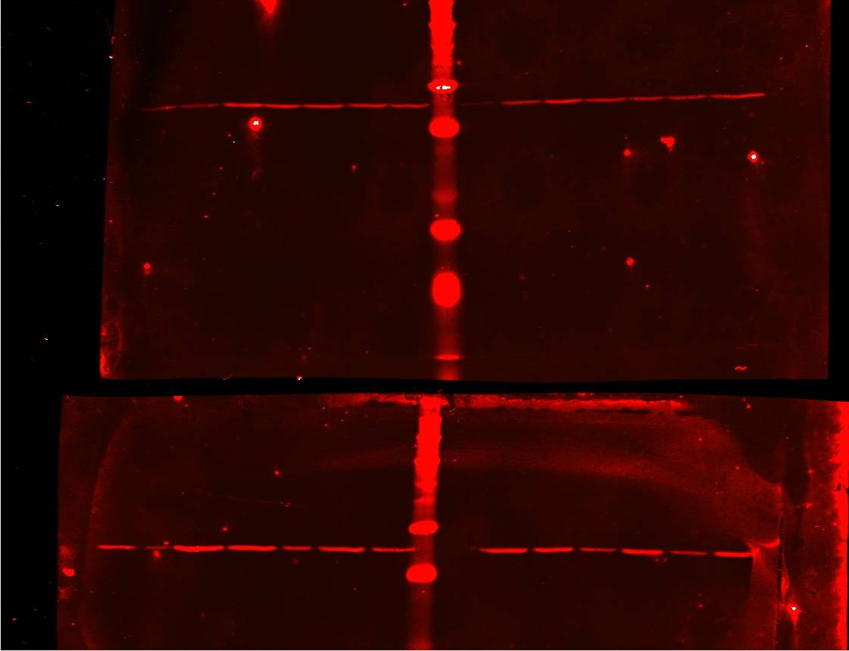
T1
T2
NT1
NT2
NT3
NT4
Oe1
T3
NT5
NT6
T4
NT7
CT1
Oe2
pChk1

Slide 6
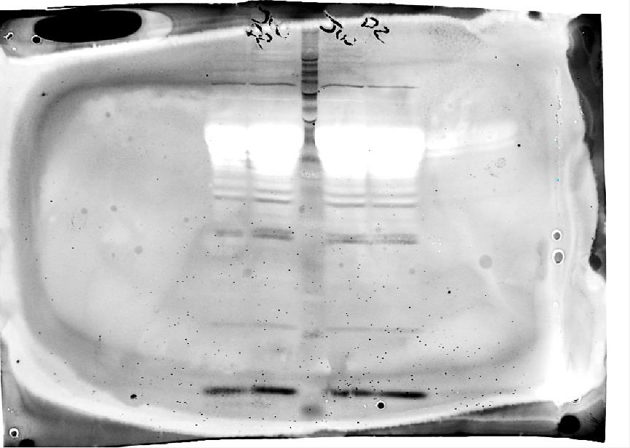
T1
T2
NT1
NT2
NT3
NT4
Oe1
FANCD2-L
FANCD2-S

Slide 7
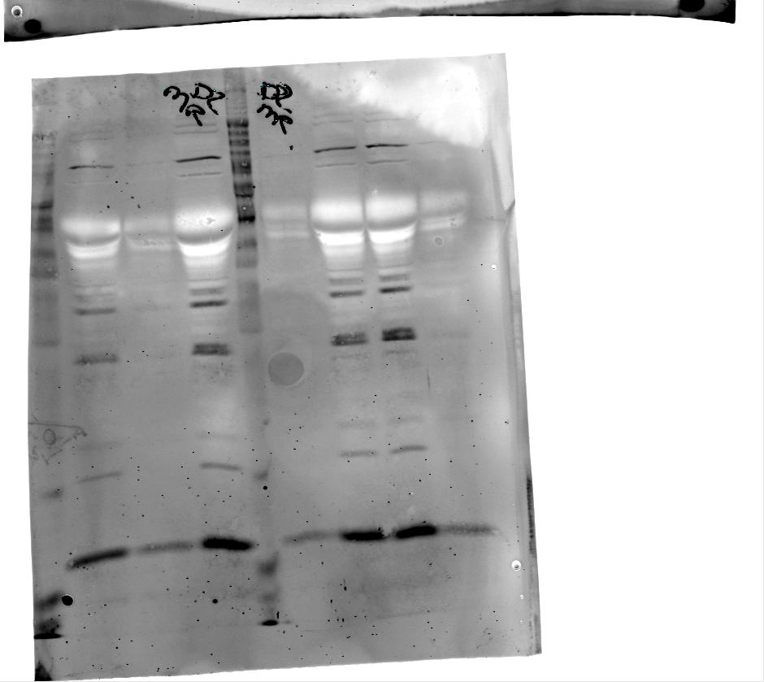

T3
NT5
NT6
T4
NT7
CT1
Oe2
FANCD2-L
FANCD2-S

Slide 8
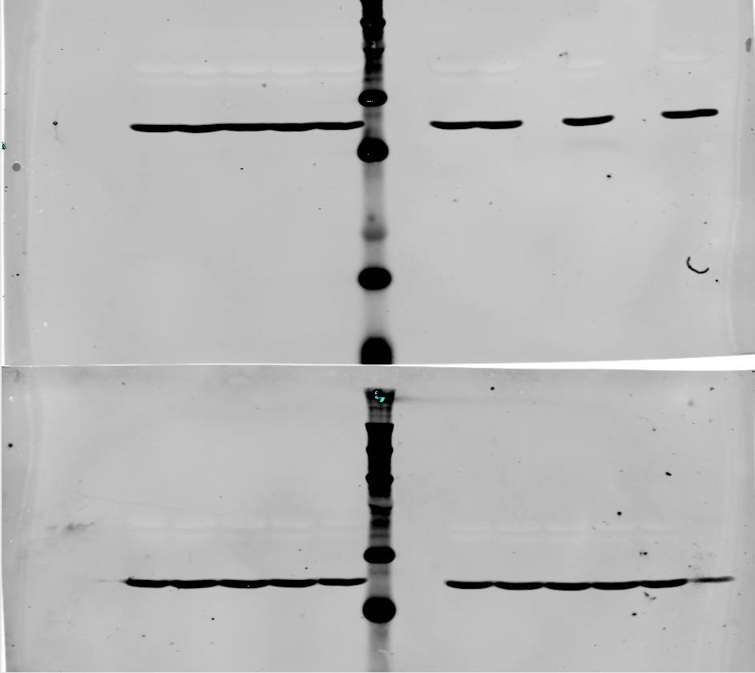
T1
T2
NT1
NT2
NT3
NT4
Oe1
T3
NT5
NT6
T4
NT7
CT1
Oe2
FANCD2
(s331)

Slide 9
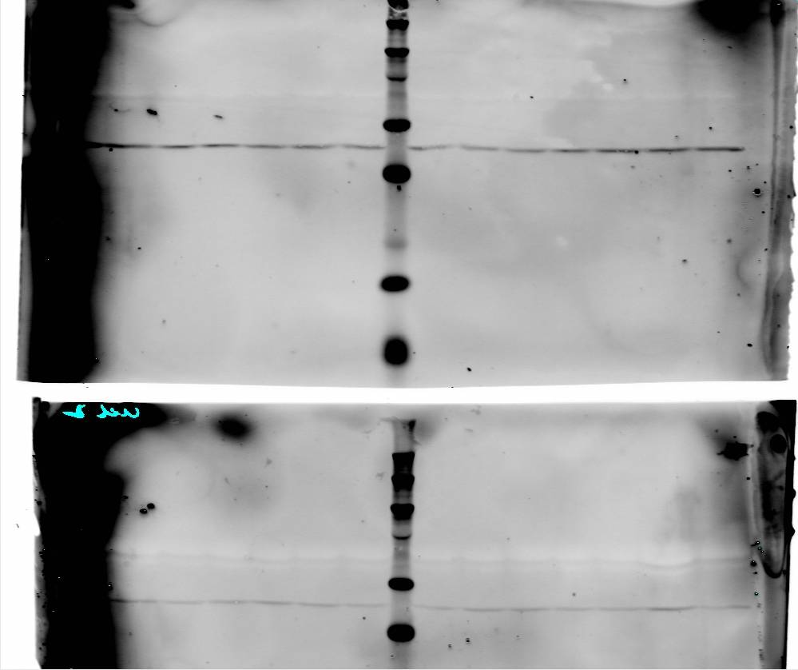
FANCG
T1
T2
NT1
NT2
NT3
NT4
Oe1
T3
NT5
NT6
T4
NT7
CT1
Oe2

Slide 10
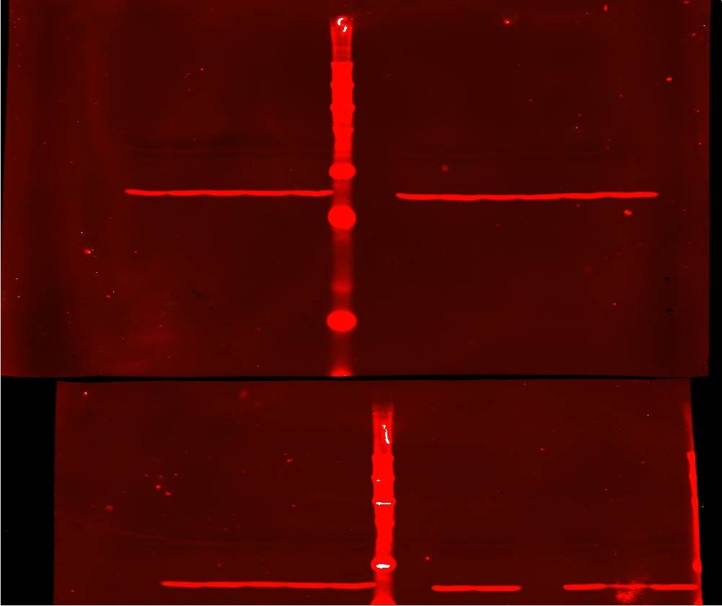
FANCG
(s7)
T1
T2
NT1
NT2
NT3
NT4
T3
NT5
NT6
T4
NT7
CT1
Oe2
Oe1

Slide 11
B-actin
T5
T6
NT8
NT9
NT10
CN1
Oe3
T7
NT11
NT12
NT13
NT14
CN2
Oe4

Slide 12
T5
T6
NT8
NT9
NT10
CN1
Oe3
T7
NT11
NT12
NT13
NT14
CN2
Oe4
ATR

Slide 13
T5
T6
NT8
NT9
NT10
CN1
Oe3
T7
NT11
NT12
NT13
NT14
CN2
Oe4
pATR

Slide 14
T5
T6
NT8
NT9
NT10
CN1
Oe3
T7
NT11
NT12
NT13
NT14
CN2
Oe4
Chk1

Slide 15
T5
T6
NT8
NT9
NT10
CN1
Oe3
T7
NT11
NT12
NT13
NT14
CN2
Oe4
pChk1

Slide 16
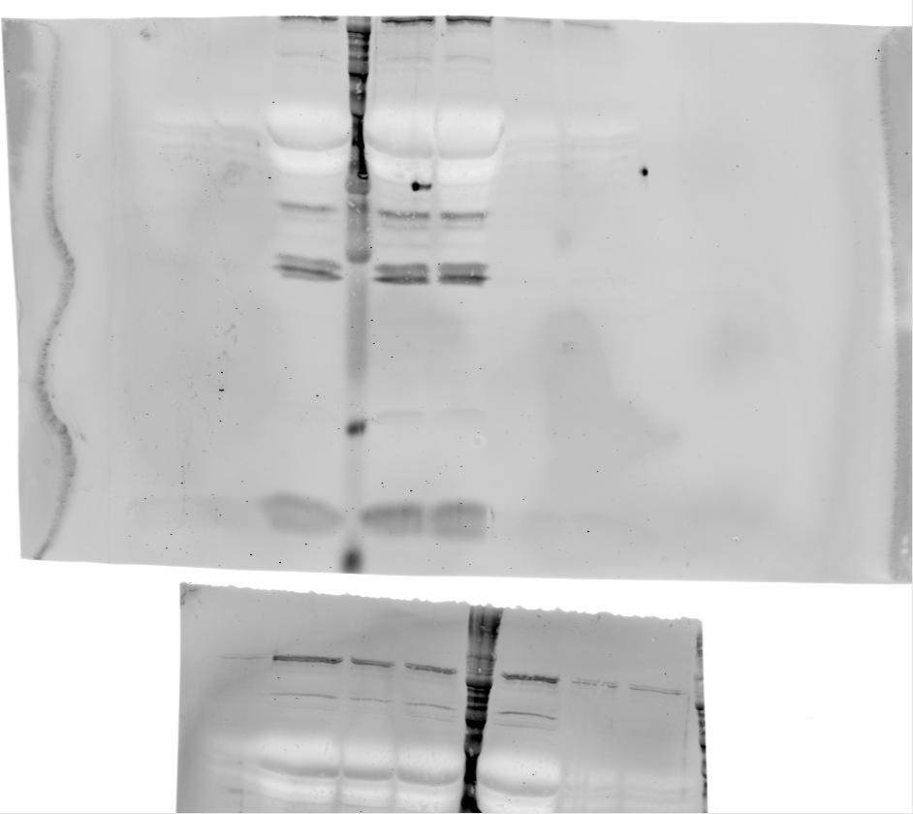
T5
T6
NT8
NT9
NT10
CN1
Oe3
FANCD2-L
FANCD2-S
FANCD2-L
FANCD2-S

Slide 17
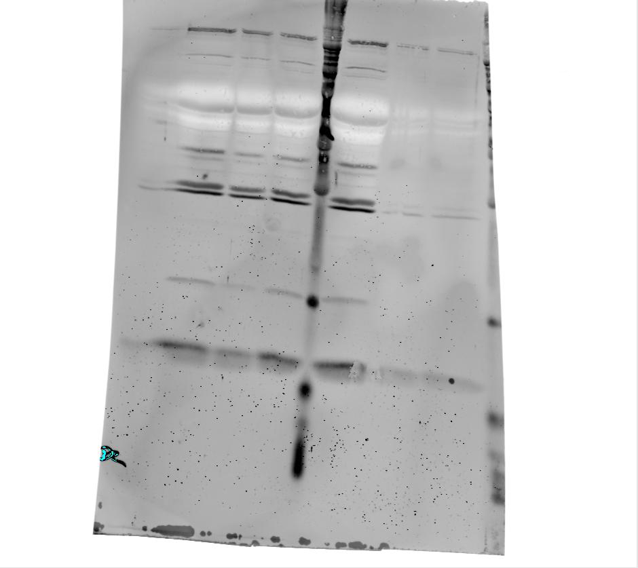
T7
NT11
NT12
NT13
NT14
CN2
Oe4
FANCD2-L
FANCD2-S

Slide 18
FANCD2
(s331)
T5
T6
NT8
NT9
T7
NT11
NT12
NT13
NT14
CN2
Oe4
NT10
CN1
Oe3

Slide 19
FANCG
T5

Slide 20
FANCG
T6
NT8
NT9
NT10
CN1
Oe3
T7
NT11
NT12
NT13
NT14
CN2
Oe4

Slide 21
FANCG
(s7)
T5
T6
NT8
NT9
NT10
CN1
Oe3
T7
NT11
NT12
NT13
NT14
CN2
Oe4

